Slide 1
PROYECTO DE GRADO PREVIO A LA OBTENCIÓN
DEL TÍTULO DE INGENIERÍA COMERCIAL
EDISON FRANCISCO BARAHONA BORJA
“ESTUDIO PARA LA CREACIÓN DE UNA EMPRESA DISTRIBUIDORA DE REPUESTOS AUTOMOTRICES GENÉRICOS UBICADO EN EL DISTRITO METROPOLITANO DE QUITO.”

Slide 2
AGENDA
Introducción
Base histórica
Justificación
Capitulo I: Estudio de Mercado
Capitulo II: Estudio Técnico
Capitulo III: La Empresa y su Organización
Capitulo IV: Estudio Financiero
Capitulo V: Conclusiones y Recomendaciones

Slide 3


Introducción
El mercado automotor en el año 2008 cerró con un saldo positivo.
La venta de vehículos 112.684 unidades
Dinamismo económico del sector automotriz
Nuevos estilos de vida
43%

Slide 4
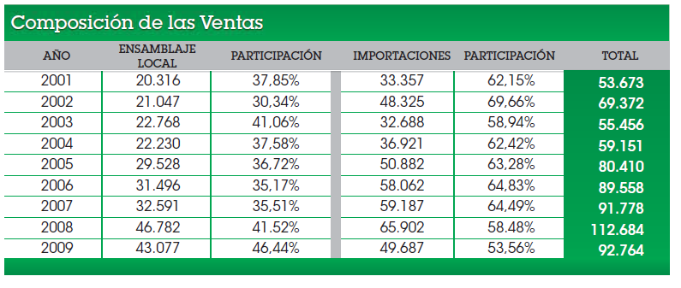
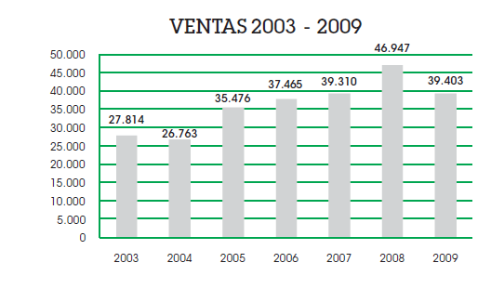
Base histórica
Provincia de Pichincha
Fuente: AEADE

Slide 5

Decisión
Cliente
Disponibilidad
Inversión - stock
Concentración

Slide 6
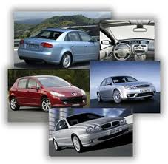
CAPITULO I
ESTUDIO DE MERCADO
Permitirá el análisis del mercado:
La estructura, identificación de los productos, aspectos de la demanda y la oferta, los métodos de comercialización y el precio.
Establecer la existencia o no de un número suficiente de posibles consumidores, que bajo ciertas condiciones de precio y calidad, estarían dispuestos a demandar el producto.

Slide 7

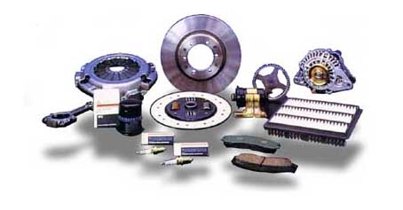
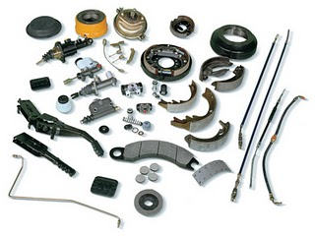
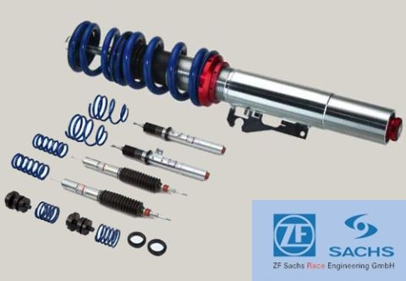
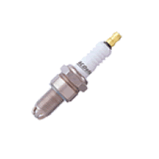
Productos
Identificación
Variedad
Duraderos
Características
Bajo Costo
Disponibilidad
Calidad exigida
Durabilidad
Necesarios
Complementarios

Slide 8
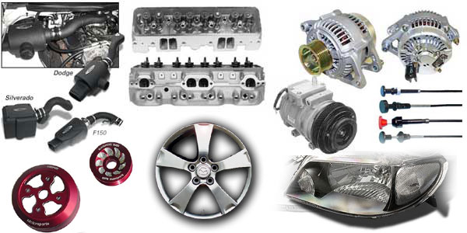
Normatividad
Técnica
Consejo Nacional de Calidad
Comerciales
SRI
INEN
Organismo de acreditación Ecuatoriano
Municipio de Quito
Superintendencia de Compañías

Slide 9
Investigación de Campo
DETERMINACIÓN DEL UNIVERSO
Parque automotor en el DM Quito | 414.788
Porcentaje de Vehículos de transporte pesado | 6%
 | 24.887
UNIVERSO: Vehículos tipo automóvil - livianos | 389.901
Esto demuestra que la encuesta estará dirigida hacia 139 personas propietarias de vehículos tipo livianos.

Slide 10
Presentación de Resultados

Slide 11


Mas resultados de la Investigación..
Estrategias de penetración en el mercado

Slide 12

Análisis de la Demanda
Precio ▼
Precio de los bienes complementarios y sustitutos
Ingresos del Consumidor
Preferencia
Parque automotor

Slide 13
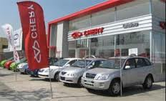
Análisis de la Oferta
Competencia perfecta.
Precios de los bienes.
Disponibilidad de recursos.
Intervención del Estado
Competencia.
Consumo.

Slide 14
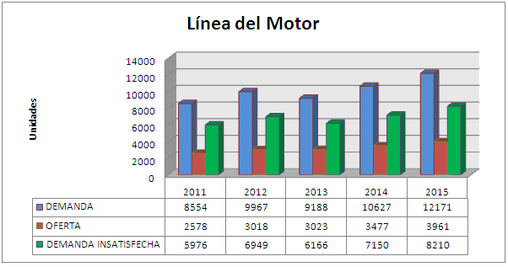
Demanda Insatisfecha

Slide 15

CAPITULO II
ESTUDIO TÉCNICO
Permitirá el análisis de: tamaño del proyecto y la disponibilidad de recursos materiales, humanos y financieros.
Definir la comercialización y venta de los repuestos automotrices genéricos, que permitan optimizar el uso eficiente de los recursos necesarios para establecer un sistema adecuado de comercialización.

Slide 16
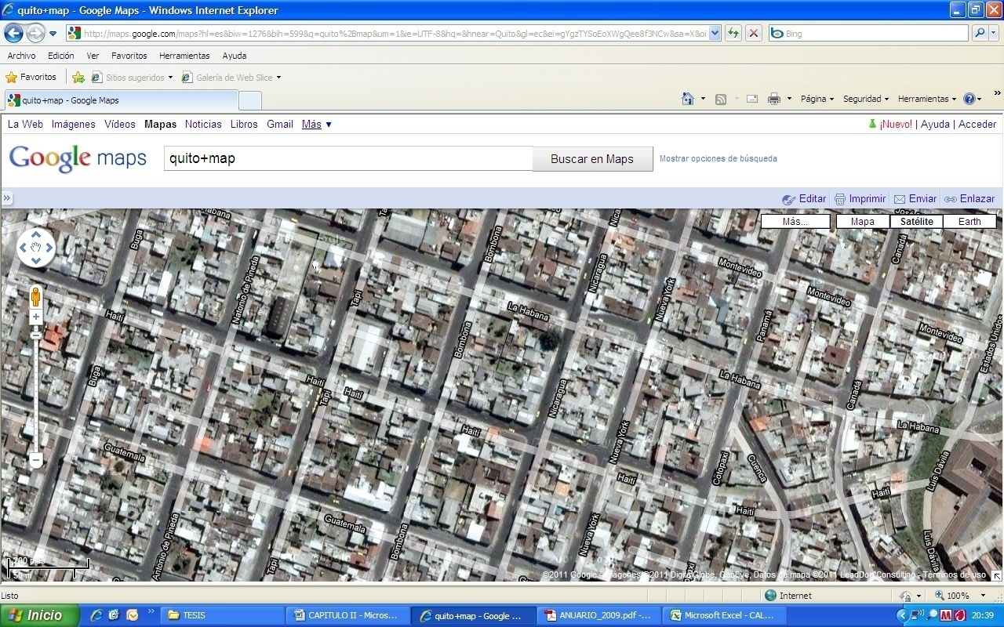
Requerimiento de Recursos
Local comercial; calle Tapi E3-1 y Haití
Recurso Humano
Mano de obra técnica calificada.
Insumos
Comercialización y venta.
Mercado interno tiene la capacidad suficiente.
Recursos Financieros
Localización
Seis criterios de selección
Financiado por medio de recursos propios y de Instituciones financieras.
Mercado, Talleres de servicio automotriz, disponibilidad de recursos.

Slide 17
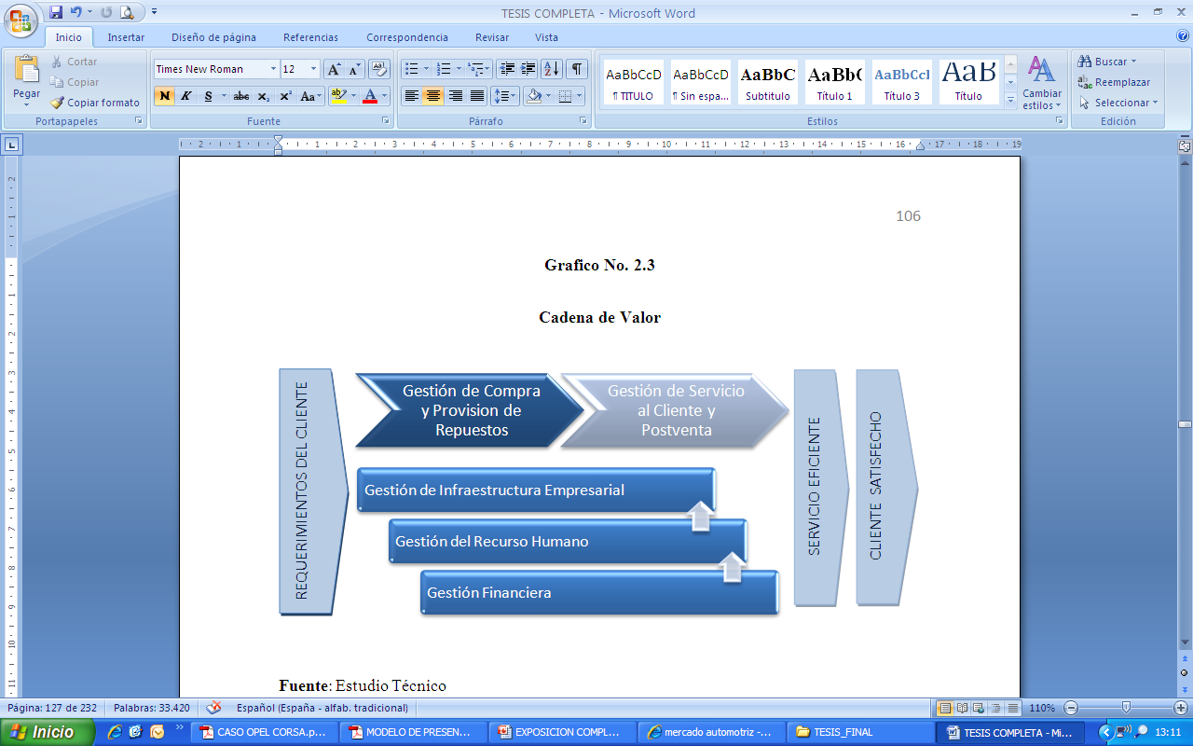
Ingeniería del Proyecto
Grafico No. 2.3
Cadena de Valor
Fuente: Estudio Técnico
Elaborado por: Autor del proyecto

Slide 18

CAPITULO III
LA EMPRESA Y SU ORGANIZACIÓN
Permitirá el análisis de la organización:
Planificación estratégica y organizacional como tal del proyecto, definiendo una estructura óptima a través de una filosofía corporativa solida dentro de la organización.
Diseñar la estructura organizacional de la empresa a fin de establecer su base legal, filosofía corporativa y definir los niveles de responsabilidad de cada una de las unidades de negocio.

Slide 19

BASE FILOSÓFICA
Transparencia
Compromiso
Eficiencia
Compañerismo
Cultura Servicio al Cliente
Capacitación
“Una buena elección, tus repuestos al mejor precio”
VISIÓN
MISIÓN
Ser la empresa líder en la comercialización y venta de repuestos automotrices genéricos en la Ciudad de Quito, con un asesoramiento de alto nivel técnico, amplio stock de repuestos automotriz genéricos, brindando siempre productos y servicios de calidad
Entregar un servicio personalizado, técnico y de calidad al cliente, donde obtenga productos y servicios que satisfagan su necesidad, en el tiempo oportuno y al mejor precio

Slide 20
Estrategias empresariales
Competitividad
Liderazgo en Costos
Crecimiento
Crecimiento intensivo
Participación e incremento de ventas
Competencia
Marketing mix
Diferenciación del Servicio
Estrategias de seguidor

Slide 21
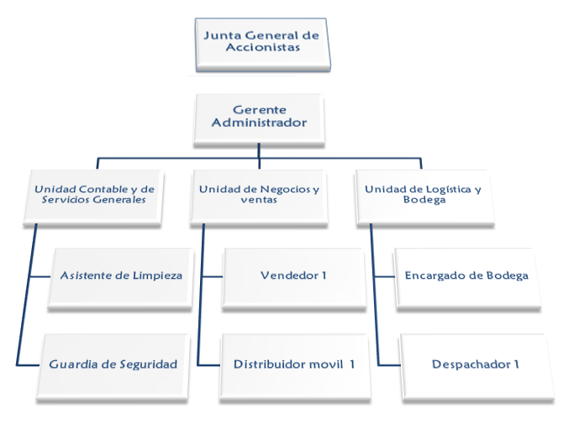
ORGANIGRAMA

Slide 22

CAPITULO IV
ESTUDIO FINANCIERO
Permitirá el análisis financiero del proyecto:
La determinación en detalle de los recursos financieros necesarios para el proyecto y sus estados financieros proyectados.
Establecer y sistematizar la información financiera obtenida en el estudio, que permita determinar la viabilidad o no del proyecto.

Slide 23
INVERSION INICIAL

Slide 24
PRESUPUESTOS - Ingresos

Slide 25
PRESUPUESTOS - Egresos

Slide 26
Estructura de Financiamiento

Slide 27
PUNTO DE EQUILIBRIO

Slide 28
ESTADOS FINANCIEROS PRO FORMA

Slide 29
ESTADOS FINANCIEROS PRO FORMA

Slide 30
ESTADOS FINANCIEROS PRO FORMA
Flujo de efectivo del Proyecto
(En dólares)

Slide 31
ESTADOS FINANCIEROS PRO FORMA
Flujo de efectivo del Inversionista
(En dólares)

Slide 32
EVALUACION FINANCIERA
Una vez determinados los estados financieros proyectados en el horizonte de operación de la empresa, permite realizar el análisis y evaluación financiera – económica constituyendo la fase final en todo estudio de proyecto
VAN
TIR
PERIODO DE RECUPERACIÓN
RELACIÓN COSTO BENEFICIO

Slide 33
EVALUACION FINANCIERA
Tabla No. 4.20
Determinación TMAR del Proyecto
Fuente: Banco Central del Ecuador (Febrero – 2011)
Elaborado por: Autor del Proyecto.
Tabla No. 4.21
Determinación TMAR del Inversionista
Fuente: Estudio Financiero
Elaborado por: Autor del Proyecto.
RIESGO ASIGNABLE | VALOR (%)
INFLACIÓN | 3,17%
TASA PASIVA | 4,51%
TASA DE RIESGO | 3,00%
TMAR: | 10,68%
RECURSOS | % FINANCIADO | TMAR | PONDERACIÓN
CAPITAL PROPIO | 40% | 10,68% | 4,27%
CRÉDITO CONTRAÍDO | 60% | 7,54% | 4,53%
TOTAL INVERSIÓN INICIAL: | 100% |  | 8,80%

Slide 34
EVALUACIÓN FINANCIERA - VAN
Tabla No. 4.22 Tabla No. 4.23
Fuente: Estudio Financiero Fuente: Estudio Financiero
Elaborado por: Autor del Proyecto. Elaborado por: Autor del Proyecto.
Con la resolución de la formula antes descrita permite tener el criterio de decisión sobre la inversión siendo aconsejable poner en marcha el proyecto si su VAN es positivo, en el caso de un VAN negativo el proyecto se rechaza, porque no es rentable ya que generaría pérdidas.

Slide 35
EVALUACIÓN FINANCIERA - TIR
Tabla No. 4.24 Tabla No. 4.25
(En dólares) (En dólares)
Fuente: Estudio Financiero Fuente: Estudio Financiero
Elaborado por: Autor del Proyecto. Elaborado por: Autor del Proyecto.
El criterio de decisión para este evaluar este indicador, es que la TIR sea mayor o igual al costo de oportunidad es decir a la TMAR, se debería aceptar el proyecto, si no lo es, rechazarlo; lo que significa que el proyecto rendirá más que una alternativa de inversión.

Slide 36
EVALUACIÓN FINANCIERA – Periodo de Recuperación
Tabla No. 4.26
Periodo de Recuperación del Proyecto
(En dólares)
Tabla No. 4.27
Periodo de Recuperación del Inversionista
(En dólares)

Slide 37
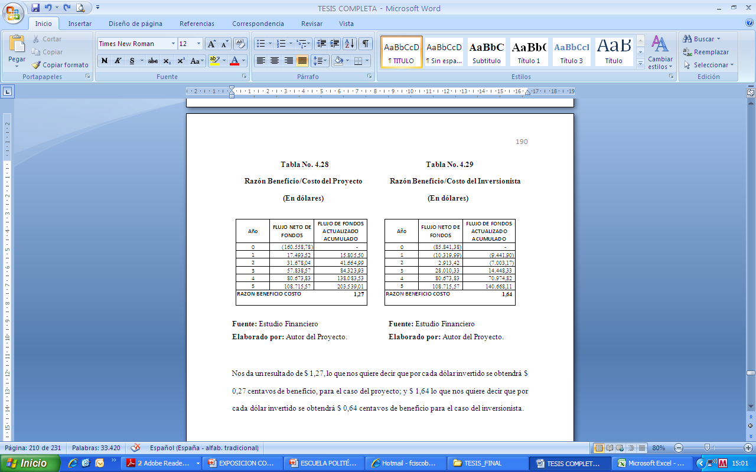
EVALUACIÓN FINANCIERA – R B/C
Nos da un resultado de $ 1,58, lo que nos quiere decir que por cada dólar invertido se obtendrá $ 0,58 centavos de beneficio, para el caso del proyecto; y $ 2,78 lo que nos quiere decir que por cada dólar invertido se obtendrá $ 1,78 centavos de beneficio para el caso del inversionista.

Slide 38
ANALISIS DE SENSIBILIDAD
Tabla No. 4.30
Análisis de sensibilidad
Fuente: Estudio Financiero.
Elaborado por: Autor del Proyecto.
Este análisis, permite establecer escenarios en los cuales las variables de la economía ecuatoriana afectaran en el estudio financiero y los indicadores del proyecto como se presenta en la tabla anterior.

Slide 39

CAPITULO V
CONCLUSIONES Y RECOMENDACIONES
En base a los resultados obtenidos en el estudio realizado para la creación de una empresa distribuidora de Repuestos Automotrices genéricos en el D.M Quito se obtuvo las siguientes conclusiones con sus respectivas recomendaciones.

Slide 40

CONCLUSIONES
CAPITULO I
Crecimiento de mercado en base a las técnicas de investigación aplicadas.
CAPITULO II
Localización y tamaño de proyecto estratégico en base a la demanda insatisfecha
CAPITULO III
Filosofía corporativa y objetivos estratégicos que buscan posicionamiento, organigrama estructural.
CAPITULO IV
Índices financieros que reflejan rentabilidad para el proyecto planteado, periodo de recuperación esperado.

Slide 41
CONLUSIONES
A partir de la investigación de mercado, se observo la creciente demanda de vehículos con ventas en el 2009 de 92.764 unidades a nivel nacional en tal sentido se observa la necesidad de proveerse, tanto servicios de mantenimiento automotriz, como de repuestos para los vehículos aproximadamente entre los 5.000 y 10.000 km recorridos.
La investigación de campo dirigida a la población objetivo, se determino que el 79% tiene preferencia para adquirir los repuestos automotrices genéricos, y a su vez se identifico los hábitos y expectativas de consumo, lo cual se utilizará para el ofertar un servicio diferenciado que tenga éxito en el mercado, debido a la alta competencia en el sector.
Se determino el nivel de frecuencia de visitas a realizar mantenimiento a vehículo de un promedio ponderado de 3,79 veces al año y la asignación del 10% de presupuesto en la economía de la población ecuatoriana para el consumo de repuestos automotrices.
La cadena de valor establecida para el proyecto enfocada principalmente en dos puntos críticos para brindar un servicio de calidad son: la Gestión de compras y provisión de repuestos y la Gestión de servicio al cliente y posventa

Slide 42
CONCLUSIONES
Los resultados financieros, mediante el análisis presentan los siguientes resultados: favorable muestra la viabilidad del proyecto ya que arroja índices sobre la rentabilidad del proyecto con un VAN de $ 28.962,37 y una TIR del 24 %, con el periodo de recuperación de cuatro años y 2 meses, con una relación de costo – beneficio de $ 1,58 que quiere decir que se recibirá 0,58 centavos por cada dólar invertido; y sobre el inversionista se obtuvo el VAN por $ 35.385,39 y una TIR del 31% es viable, de igual forma permitió conocer el periodo de recuperación en el periodo de cuatro años, con una relación de costo – beneficio de $ 2,78 que quiere decir que se recibirá 1,78 centavos por cada dólar invertido.
Mediante el análisis de sensibilidad, se evidencia que el proyecto es muy sensible al incremento en un 10% del costo de ventas en un escenario pesimista debido al incremento de aranceles en la importación del producto; así como también el proyecto es sensible con el incremento de las ventas en un 5% mostrando un escenario optimista.
Finalmente, se concluye que el proyecto de la creación de una empresa de distribución de repuestos genéricos automotrices, es un negocio viable y rentable desde el punto de vista del mercado, organizacional, técnico y financiero, pues permite recuperar la inversión y generar utilidades.

Slide 43

RECOMENDACIONES
Puesta en marcha del proyecto
Precios fijos, y costos bajos
Capacitaciones y reestructuración
Evaluación y monitoreo

Slide 44
RECOMENDACIONES
Asignar los recursos necesarios para la implementación y puesta en marcha del proyecto, de acuerdo a los resultados en los estudios de mercado, técnicos, organizacionales y financieros-económicos que muestran la viabilidad y rentabilidad del proyecto, a fin de cumplir con todos los requisitos legales, fiscales, técnicos y del mercado.
Establecer políticas para el cumplimiento del servicio, productos y asesoría técnica de calidad, a fin de cubrir las expectativas del cliente y garantizar la satisfacción de sus necesidades.
Renovar continuamente la estrategia de precios y productos con promociones de kits de repuestos a un mejor precio con la finalidad de que el producto contenga valor y ser más atractivos al mercado automotriz.

Slide 45
RECOMENDACIONES
Utilizar como referencia el punto de equilibrio presentado en el estudio financiero, a fin de que la operatividad de la empresa se encuentre dentro del esquema de rendimientos, caso contrario aplicar planes de acción contingentes para así evitar eventualmente resultados negativos.
Se recomienda el financiamiento con el Banco del Pacifico, de acuerdo a los estudios financieros resulta más rentable el trabajo con capital de terceros, sin descuidar el cumplimiento de los pagos.
Una eficiente gestión de los recursos de la empresa, con la finalidad de obtener los resultados financieros esperados, así como el cumplimiento de las obligaciones con terceros asumidas en el tiempo establecido.
En resumen, se recomienda de acuerdo a los estudios de mercado, técnicos, organizacionales y financieros – económicos, la implementación del proyecto, ya que arroja índices de rentabilidad aceptables.

